Slide 1
Criando um banco de dados
Sqliteonline.com

Slide 2
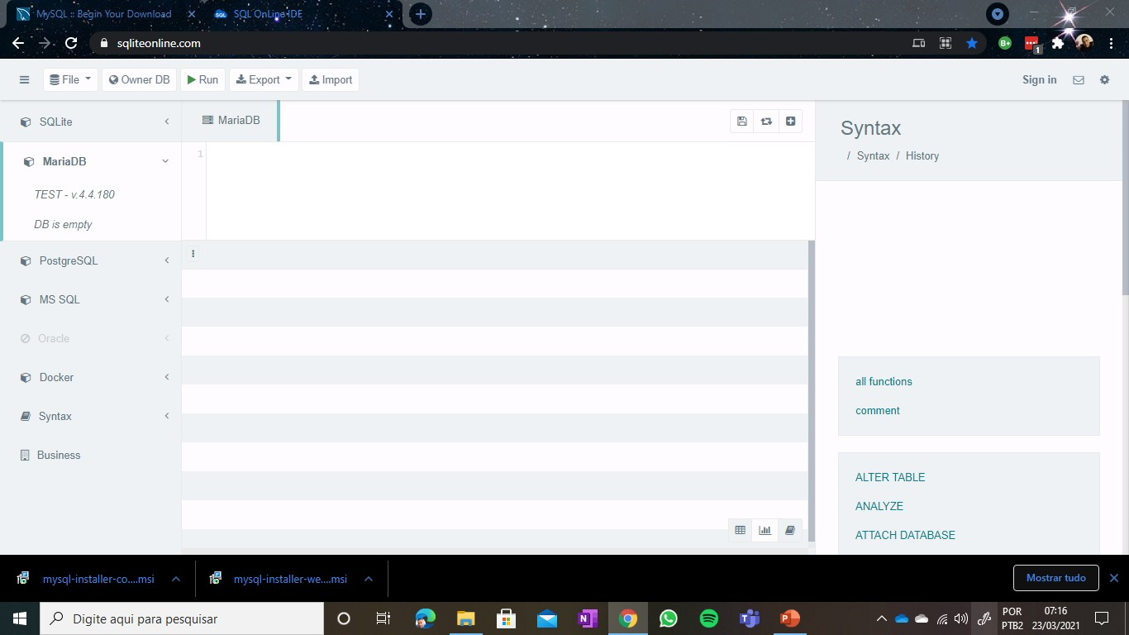
Escolha o banco de dados MariaDB

Slide 3
Onde o código será digitado

Slide 4
Onde o resultado das seleções aparecem.

Slide 5
Botão para testar o código

Slide 6
Botão para exportar o banco de dados

Slide 7
Mais informações sobre os códicos (Syntax)

Slide 8
Comando básicos
Apagar a uma tabela
DROP TABLE demo
Criar uma tabela
CREATE TABLE senai (
id INTEGER PRIMARY KEY AUTO_INCREMENT,
nomeAluno VARCHAR(100),
altura FLOAT,
dataNascimento DATE
);
DROP -> Apagar
TABLE -> Tabela
Demo -> nome da tabela
CREATE -> Criar
Tipos de dados ->
{Números inteiros}INTEGER,
{textos} VARCHAR(Tamanho),
{Números Reais} FLOAT,
{Data formato ano-mês-dia} DATE.
PRIMARY KEY -> Chave única que não se repete.
AUTO_INCREMENT -> Adiciona um sequência automática de números

Slide 9
Comando básicos
Inserindo dados na tabela
INSERT INTO senai (
nomealuno, datanascimento)
VALUES
(‘Antnio buzz’, 1.85, ‘2021-03-23’);
INSERT-> Inserir
nomealuno, datanascimento) -> Nomes dos Campos
INTO -> No Interior da tabela
VALUES
(‘Antnio buzz’, 1.86, ‘2021-03-23’) -> Valores
Selecionando os dados na tabela
SELECT * FROM senai;
SELECT -> Lelecionar
* -> tudo
FROM -> data tabela
senai -> nome da tabela

Slide 10
Desafio

